Slide 1
Optimal Top-Down Join Enumeration
SIGMOD 2007
马骄阳
20130916

Slide 2
前人只提出自底向上的动态规划的最优生成算法，而未提及自顶向下的最优生成算法
本文提出关于连接图的最优的自顶向下的连接生成算法
并通过与一些搜索策略如分支定界法（branch-and-bound）等的结合，产生了更高效的算法

Slide 3
本文贡献
第一个提出任何查询图都可以达到计算下界的自顶向下的连接生成算法
论证了将分支定界剪枝与最优生成结合，可使不含笛卡儿积的搜索空间的算法效率更高
指出一些已有系统中动态规划和分支定界的实现可能并未带来预期的效果
指出本文为什么是第一篇动态规划记忆算法，在CPU时间与内存占用之间具有灵活的权衡

Slide 4
名词解释
An algorithm is called bottom-up if it considers small logical expressions before large ones; otherwise it is top-down.
自顶向下查询可拥有一些自底向上动态规划不适用的增强功能
Demand-driven interesting orders
Branch-and-bound pruning
Exploiting partial information

Slide 5
Optimal Top-Down Partitioning
分析和验证了具有记忆的自顶向下划分搜索的效率与使用动态规划的自底向上的搜索相当
而并非像之前论文中所说必须依赖分支定界或需求驱动的有趣序列

Slide 6
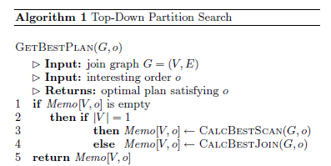
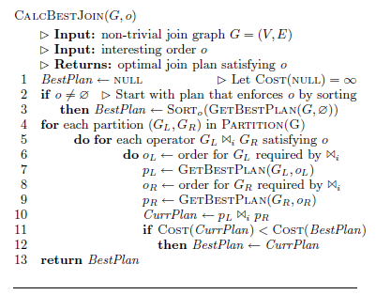
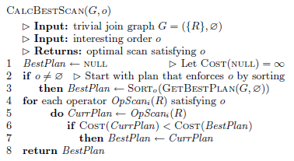
Optimal Top-Down Partitioning
代码框架
Notes:
对图采用bitmaps数组进行表示
将整个图进行划分，然后对每一个可能的划分，采用深度优先，递归的计算代价
对optimal的定义：如果在枚举的连接操作符之间的运算代价不超过线性时间，则认为一个枚举算法是optimal的
由于memoization，对于每个V，算法只调用PARTITION一次

Slide 7
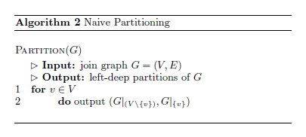
Optimal Top-Down Partitioning
Naïve Partitioning
左深+CP，Θ(V)，optimal
左深+CP-free，Θ(V²)
Bushy+CP，修改第1行代码，Θ(2^{V})，optimal
Bushy+CP-free，Θ(V*2^{V})
称作Naïve的原因是没有利用连接图的信息（考虑连接图的边）
Notes:
左深+CP-free，需添加一个连通性判断确保G|_{(V\{v})}是连通的
Bushy+CP-free，需添加两个连通性判断

Slide 8
Optimal Top-Down Partitioning
Minimal Cuts
对于左深计划空间，由于“图G|_{(V\{v})}是不连通的当v是关节点时”，采用DFS算法，可使左深+CP-free的算法达到“optimal”
对于bushy空间，这种方法就不适用了
以边为中心来认识partition的方式称为graph cut。既一组边，删掉其中某条，使G成为两个或多个components
一个cut被称为minimal，如果每个子集不再含有cut
推论：一个最小分割将G恰好分成两个连接组件
Notes:
最小分割在网络通信中有很长的历史，主要用于网络可靠性上。
如(s,t)-cut问题，找到从source s到sink t之间的所有最小分割。

Slide 9
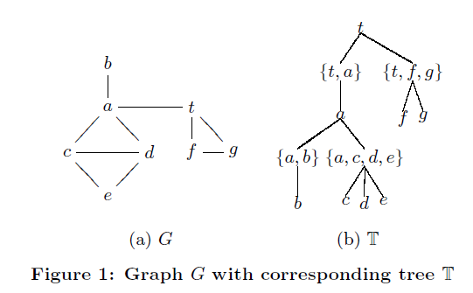
Optimal Top-Down Partitioning
Biconnection tree
Vertex nodes
Set nodes
Notes:
Provan和Shier的算法依赖一种数据结构，Biconnection tree。
本文作者对该算法进行了修改，使其用于连接枚举过程

Slide 10
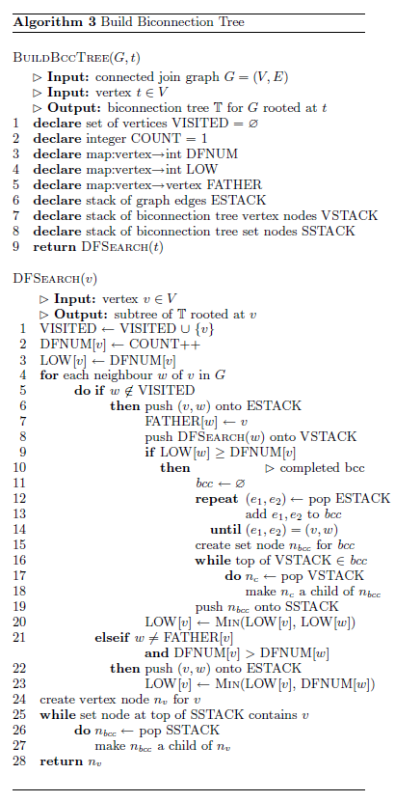
Optimal Top-Down Partitioning
Notes:
构造Biconnection Tree的算法，说明略

Slide 11
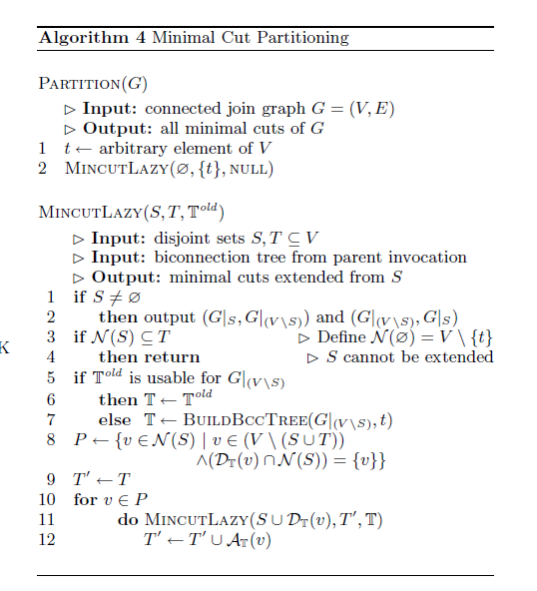
Optimal Top-Down Partitioning
Lazy Tree Building
T^{old} is usable if it allows us to compute D_{T}(v) and A_{T}(v).
MINCUTEAGER
Notes:
由于BuildBccTree的代价非常高，作者在此做了优化：只有当T^{old}不可用时，才延迟创建。
不进行判断的方法叫做M_{INCUT}E_{AGER}

Slide 12
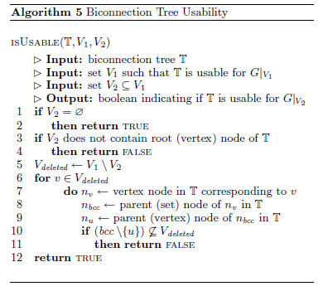
Optimal Top-Down Partitioning
Usability test
Notes:
略

Slide 13
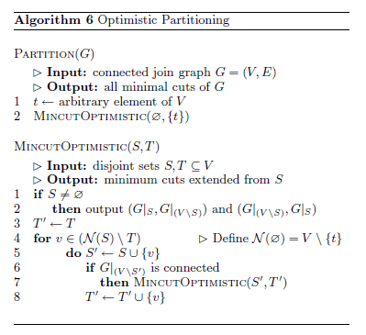
Optimal Top-Down Partitioning
Optimistic Cutting
Notes:
乐观分割：更简单的分割算法
使用连接性判断而不是biconnection trees
使用 递归回溯 减少了naïve算法中可能出现的指数量级的测试失败的情况

Slide 14
Optimal Top-Down Partitioning
Evaluation（MINCUTLAZY，MINCUTEAGER，MINCUTOPTIMISTIC）
MINCUTLAZY是最好的
通过结合算法4和算法1，得到了bushy+CP-free下的最优生成算法
MINCUTOPTIMISTIC也是一种选择
易于实现
在实际应用中表现不错
虽然在最差情况比最优时a linear factor worse

Slide 15
Branch-And-Bound Pruning
分支定界剪枝算法在回溯搜索优化算法中非常有名
作者将其集成，使自顶向下划分搜索可避免穷举，并保证结果最优
两种策略
Accumulated-cost
Predicted-cost

Slide 16
Branch-And-Bound Pruning
Accumulated-Cost Bounding
U-the cost of the best complete join plan found so far
L-the accumulated cost of the join operators fixed as the algorithm traverses down its search tree
适合分治法的等价变种：only pass down a “budget”（i.e. the quantity U-L），当budget到达0时，搜索停止
Notes:
Accumulated 累积
Divide and conquer 分治法

Slide 17
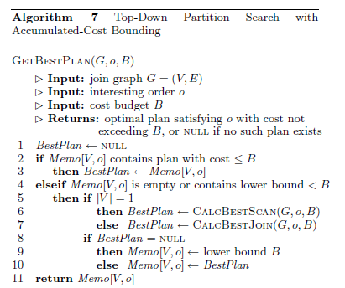
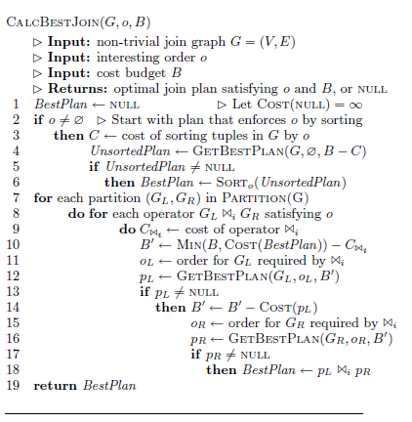
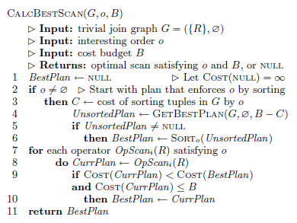
Branch-And-Bound Pruning
Notes:
与算法1的区别红框标出

Slide 18
Branch-And-Bound Pruning
Predicted-Cost Bounding
U-the cost of the best plan found for the current logical expression
L-is predicted for each possible branch, and only promising ones are explored

Slide 19


Branch-And-Bound Pruning
Notes:
与算法1的区别红框标出

Slide 20

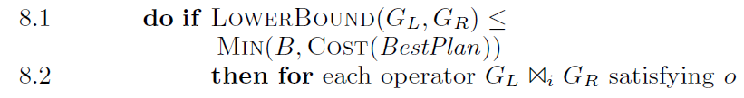
Branch-And-Bound Pruning
Notes:
与算法7的区别用红框标出

Slide 21
Branch-And-Bound Pruning
在存储空间、CPU时间上对以上三种剪枝算法进行了比较
略

Slide 22
SUMMARY

